Slide 1
Hardware Fundamentals
Computer System Components
Storage Devices
Device Connections and Interfaces

Slide 2
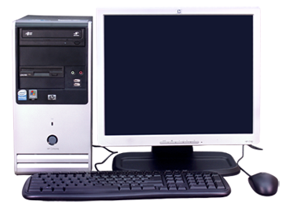
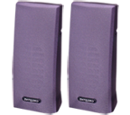

Common Computer Components
System Unit
Display Device
External Device
External Device
Input Devices

Slide 3
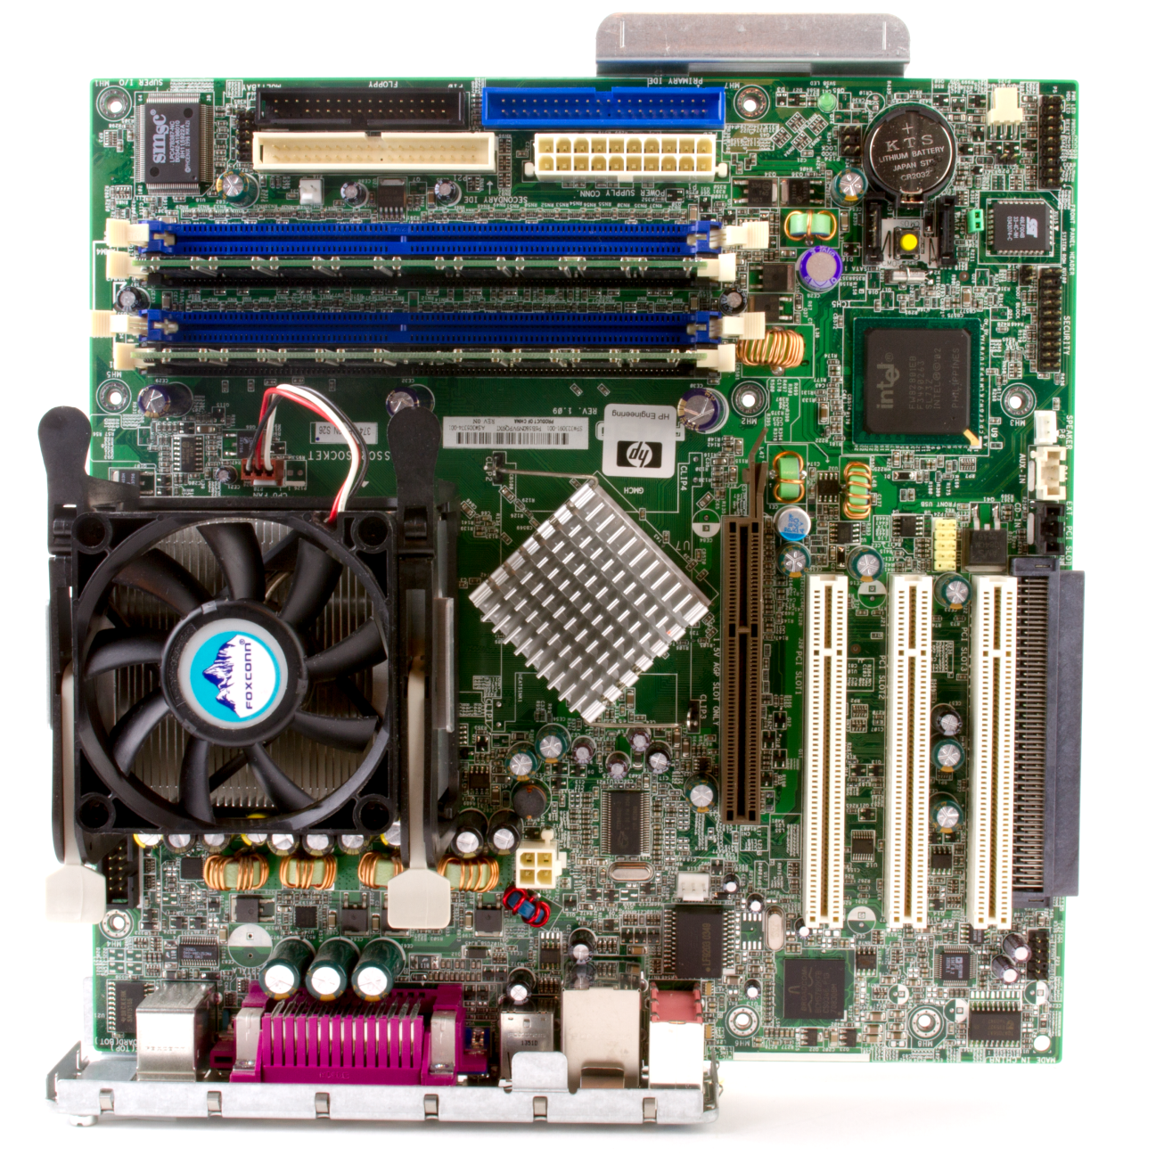
The Motherboard

Slide 4
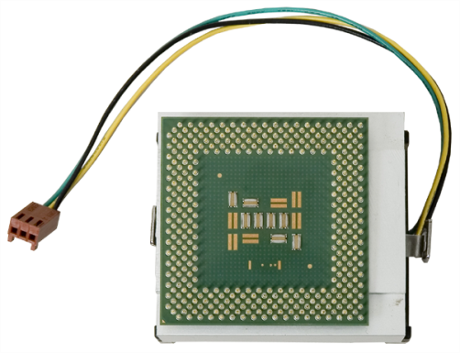
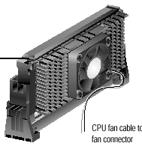
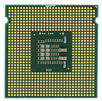
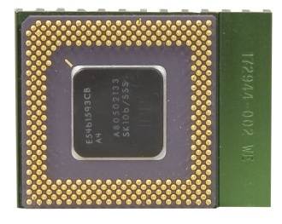
The CPU
MULTICORE, MULTICPU

Slide 5
The CPU
1. ซีพียูตระกูล Pentium 4
670, 661, 660, 651, 650, 641, 640, 631, 630, 551, 541, 531, 521 [มี Hyper-Threading]524, 519K, 516, 511, 506 [ไม่มี Hyper-Threading] CPU Single-core มีความเร็วตั้งแต่ 2.66 - 3.80GHz มี Cache L2 ตั้งแต่ 1 - 2MB มี FSB ตั้งแต่ 533 – 800MHz มีระบบประหยัดพลังงาน Intel SpeedStep (ยกเว้น Pentium 551, 541, 531, 521, 524, 519K, 516, 506) รองรับ EM64T มีเทคโนโลยีป้องกันการโจมตีของไวรัส ใช้การผลิตแบบ 90 และ 65นาโนเมตร บน LGA775
2. ซีพียูตระกูล Pentium D
960, 950, 945, 940, 930, 925, 920, 915, 840, 830, 820, 805 CPU Dual-core มีความเร็วตั้งแต่ 2.8 - 3.60GHz มี Cache L2 ตั้งแต่ 2 - 4MB มี FSB 800MHz ไม่มี Hyper-Threading มีระบบประหยัดพลังงาน Intel SpeedStep (ยกเว้น PentiumD820,805) รองรับ EM64T มีเทคโนโลยีป้องกันการโจมตีของไวรัส ใช้การผลิตแบบ 90 และ 65นาโนเมตร บน LGA775

Slide 6
The CPU
4. ซีพียูตระกูล Core 2 Duo
E6700, E6600, E6400, E6300, E7600, E7500, E7400, E7300, E7200, E8600, E8500, E8400 CPU Dual-core มีความเร็วตั้งแต่ 1.86 – 3.33GHz มี Cache L2 ตั้งแต่ 2 - 4MB FSB ตั้งแต่ 1333 - 1066MHz ไม่มี Hyper-Threading มีระบบประหยัดพลังงาน Intel SpeedStep รองรับ EM64T มีเทคโนโลยีป้องกันการโจมตีของไวรัส ใช้การผลิตแบบ 45นาโนเมตร บน LGA775
5. ซีพียูตระกูล Core 2 Quad
โปรเซสเซอร์ Intel® Core™2 Quad ซึ่งมีพื้นฐานจากการปฏิวัติทางนวัตกรรมของ Intel® Core™ microarchitecture มอบ หน่วยประมวลผลสี่แกนหลักในโปรเซสเซอร์ตัวเดียว การใช้งานแบบมัลติเธรดและมัลติทาสกิ้งในสภาพแวดล้อมการทำงานที่บ้านและใน สำนักงานเวอร์ชั่นล่าสุดของโปรเซสเซอร์นี้สร้างขึ้นจากเทคโนโลยีการผลิต 45nm ของ Intel เพิ่มความหนาแน่นของทรานซิสเตอร์เป็นสองเท่า เป็นการช่วยเพิ่มสมรรถนะและความเร็วเมื่อเทียบกับรุ่นก่อนหน้า และช่วยเพิ่มขนาดแคชเพิ่มขึ้นสูงสุดถึง 50 เปอร์เซ็นต์

Slide 7
The CPU
6. ซีพียูตระกูล Core 2 Extreme
CPU Dual-core ความเร็ว 2.93GHz มี Cache L2 ขนาดใหญ่ถึง 4MB FSB 1066MHz ไม่มี Hyper-Threading มีระบบประหยัดพลังงาน Intel SpeedStep รองรับ EM64T มีเทคโนโลยีป้องกันการโจมตีของไวรัส ใช้การผลิตแบบ 45 นาโนเมตร บน LGA775
7. ซีพียูตระกูล Core i3,i5,i7
http://www.cpubenchmark.net/

Slide 8
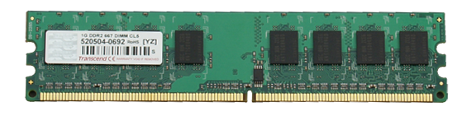
Memory
สามารถแบ่งออกได้เป็น 2 ประเภท คือ
1. หน่วยความจำหลักแบบอ่านได้อย่างเดียว (Read Only Memory - ROM)
เป็นหน่วยความจำแบบสารกึ่งตัวนำชั่วคราวชนิดอ่านได้อย่างเดียว ใช้เป็นสื่อบันทึกในคอมพิวเตอร์ เพราะไม่สามารถบันทึกซ้ำได้ (อย่างง่ายๆ) เป็นความจำที่ซอฟต์แวร์หรือข้อมูลอยู่แล้ว และพร้อมที่จะนำมาต่อกับไมโครโพรเซสเซอร์ได้โดยตรง หน่วยความจำประเภทนี้แม้ไม่มีไฟเลี้ยงต่ออยู่ ข้อมูลก็จะไม่หายไปจากน่วยความจำ (nonvolatile)
Notes:
จะเป็นส่วนช่วยเก็บข้อมูลจากการประมวลผลของ CPU โดยในแรมจะมีชิพที่เก็บทรานซิสเตอร์นับล้านๆตัว และแรมจะมีสองประเภทคือ ROM และ RAM
RAM จะต้องใช้ไฟเลี้ยง

Slide 9
Memory
2. หน่วยความจำหลักแบบแก้ไขได้ (Random Access Memory - RAM)
เป็นหน่วยความจำหลัก ที่ใช้ในระบบคอมพิวเตอร์ยุคปัจจุบัน หน่วยความจำชนิดนี้ อนุญาตให้เขียนและอ่านข้อมูลได้ในตำแหน่งต่างๆ อย่างอิสระ และรวดเร็วพอสมควร ซึ่งต่างจากสื่อเก็บข้อมูลชนิดอื่นๆ อย่างเทป หรือดิสก์ ที่มีข้อจำกัดในการอ่านและเขียนข้อมูล ที่ต้องทำตามลำดับก่อนหลังตามที่จัดเก็บไว้ในสื่อ หรือมีข้อกำจัดแบบรอม ที่อนุญาตให้อ่านเพียงอย่างเดียว
Notes:
จะเป็นส่วนช่วยเก็บข้อมูลจากการประมวลผลของ CPU โดยในแรมจะมีชิพที่เก็บทรานซิสเตอร์นับล้านๆตัว และแรมจะมีสองประเภทคือ ROM และ RAM
RAM จะต้องใช้ไฟเลี้ยง

Slide 10

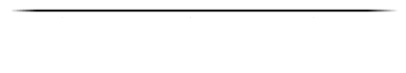
The System Bus
System Bus
Hard Drive Controller
Video Controller
Memory

Slide 11
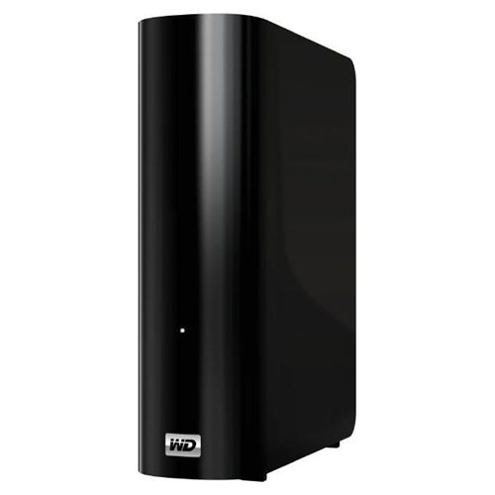
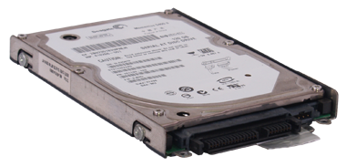
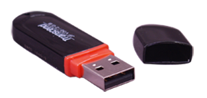
Storage Devices

Slide 12
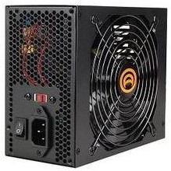
Power Supplies
Fan
Voltage Switch
Power Switch
Socket for Power Cord

Slide 13
Cooling Systems
Fan

Slide 14
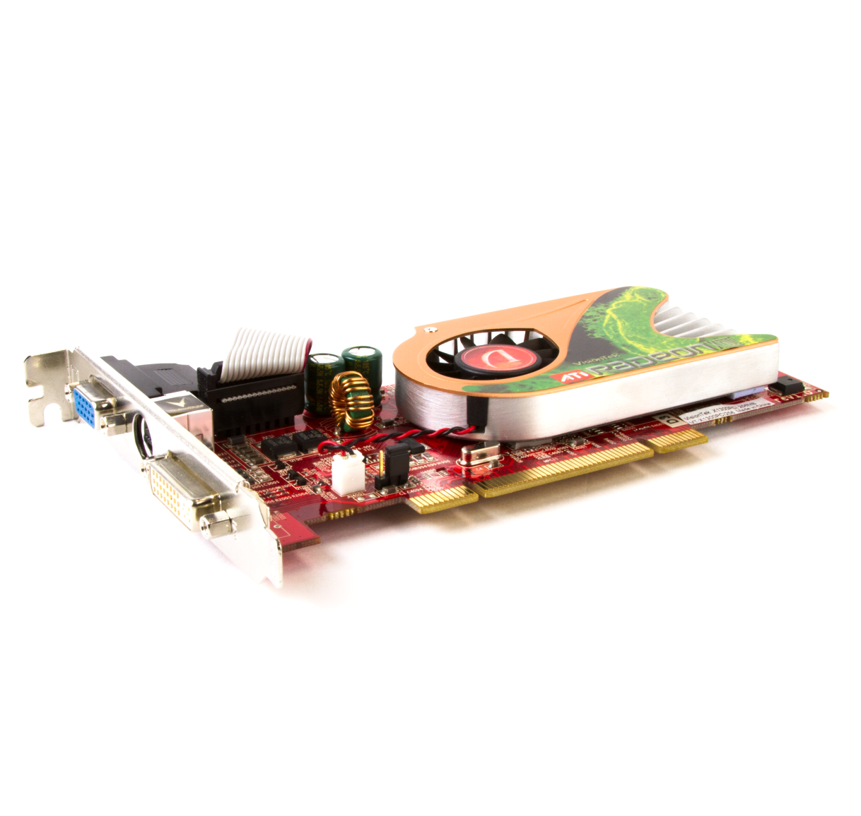
Expansion Cards
Cooling Fan
Cooling Fan
Ports
Connector

Slide 15
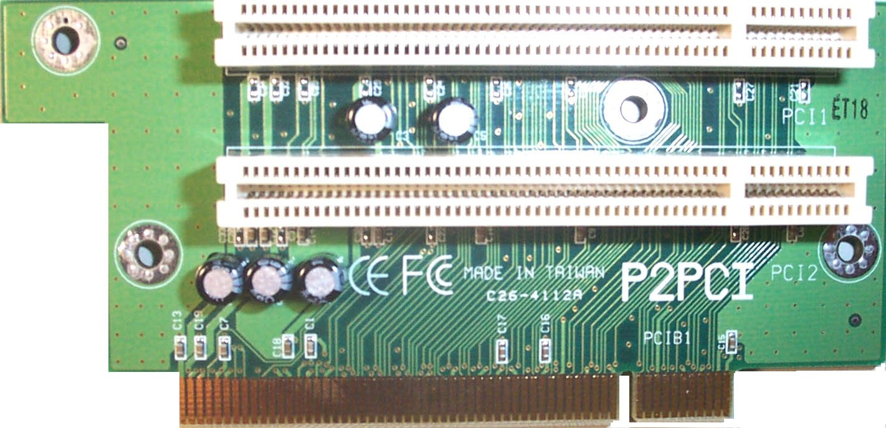
Riser Cards

Slide 16




Firmware
Internet
Contains code to fix errors or support new hardware
}/* Startup sequence */
if ((usd=socket(AF_INET,SOCK_DGRAM,IPPROTO_UDP))==-1)
{perror ("socket");exit(1);}
setup_receive(usd, INADDR_ANY, udp_local_port);
setup_transmit(usd, hostname, NTP_PORT);
primary_loop(usd, probe_count, cycle_time);
close(usd);
return 0;
}
Firmware_update.exe
Firmware Manufacturer
Programmable ROM Chip

Slide 17

The System BIOS
ROM BIOS Chip

Slide 18

The POST
Power supply
CPU
BIOS
BIOS memory
Memory
I/O bus or I/O controller

Slide 19
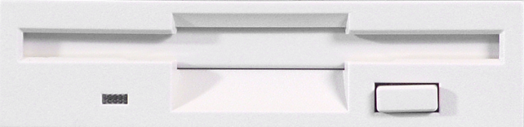
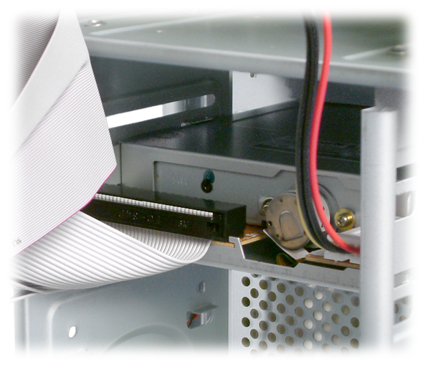
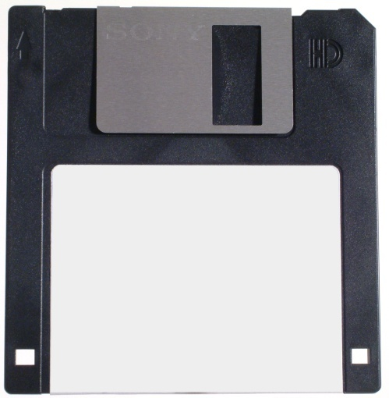
Floppy Drives
Front view of 3.5-inch floppy disk drive
Data Cable
Power Cable
3.5-inch floppy disk
Rear view of floppy disk drive

Slide 20
Hard Drives

Slide 21
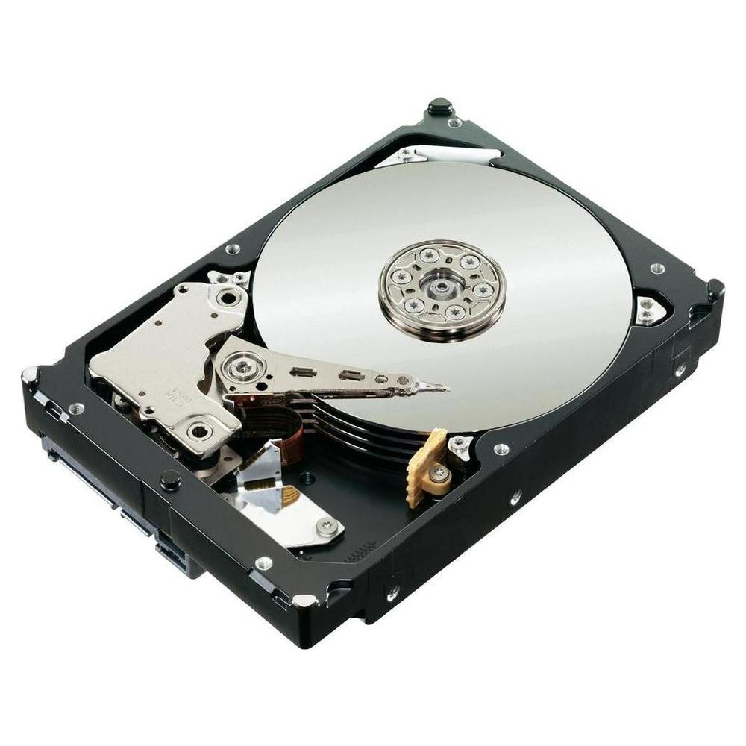
Types of Hard Drives
PATA
SCSI
SATA

Slide 22
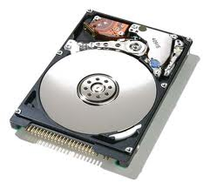
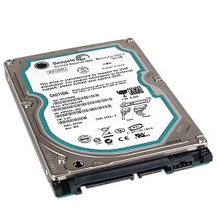
Types of Hard Drives
อินเตอร์เฟสแบบ PATA หรือ Parallel ATA
อินเตอร์เฟสแบบ SATA หรือ Serial ATA
Notes:
http://www.youtube.com/watch?v=3y2_lR2jssc

Slide 23

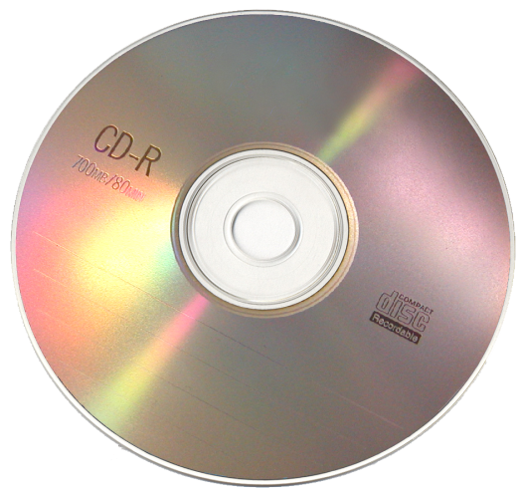
Optical Disks
CD-ROM
CD-R
CD-RW
DVD-ROM
DVD-R
DVD+R
DVD+R DL
DVD-RW
Dual Layer DVD-RW
DVD+RW
DVD-RAM
BD-ROM
BD-R
BD-RE
A CD-R disc

Slide 24
Optical Disks
แผ่น DVD-R (Digital Versatile Disc-Recordable)
เป็นแผ่นที่สามารถบันทึกข้อมูลได้หลายครั้ง (Multi Section) จนกว่าจะเต็มแผ่น โดยสามารถบันทึกข้อมูลใหม่ต่อจากข้อมูลเก่าไปเรื่อยๆ จนเต็มแผ่น เมื่อบันทึกข้อมูลแล้วไม่สามารถลบหรือบันทึกข้อมูลใหม่ทับบนข้อ มูลเดิมที่บันทึกไปแล้วได้
แผ่น DVD+R (Digital Versatile Disc+Recordable)
เป็นแผ่นที่สามารถบันทึกข้อมูลได้หลายครั้ง (Multi Section) จนกว่าจะเต็มแผ่น โดยสามารถบันทึกข้อมูลใหม่ต่อจากข้อมูลเก่าไปเรื่อยๆ จนเต็มแผ่น เมื่อบันทึกข้อมูลแล้วไม่สามารถลบหรือบันทึกข้อมูลใหม่ทับบนข้อ มูลเดิมที่บันทึกไปแล้วได้

Slide 25
Optical Disks
ความแตกต่าง
ความเข้ากันได้ของเครื่องเล่น ช่วงแรกแผ่น –R จะเข้ากันได้กับเครื่องเล่นได้มากกว่า +R แต่ปัจจุบันเครื่องเล่นสมัยใหม่ เข้ากันได้มากขึ้นแล้ว
ระยะห่างของข้อมูลในการบันทึกแบบ Multi Session เปรียบเทียบโดยใช้ข้อมูลขนาดเท่ากันบันทึกข้อมูลลงบนแผ่น –R และ +R เรื่อยๆจนเต็มแผ่น ผลคือ แผ่น -R จะเสียพื้นที่ในการเพิ่มมากกว่าแบบ +R เล็กน้อย แต่ความจุรวมจะมากกว่าแผ่น +R จะสามารถบันทึกข้อมูลได้น้อยกว่า +R เนื่องจาก –R จะใช้พื้นที่ระหว่าง Multi Session มากกว่า +R จึงทำให้สามารถบันทึกข้อมูลได้น้อยกว่านั่นเอง
2 ค่าย 2 มาตรฐาน เกิดจากการรวมกลุ่มของผู้ผลิตชั้นนำ กำหนดมาตรฐานขึ้นมา 2 กลุ่มคือ
  a.DVD Forum (DVD-RW) เป็นมาตรฐานแรกเกิดจากการร่วมกลุ่มระหว่าง Pioneer Toshiba Panasonic NEC และ Sanyo เป็นผู้ดูแลมาตรฐาน DVD-R/RW
  b.DVD Alliance (DVD+RW) เกิดจากการรวมกลุ่มกันระหว่าง HP Philips Sony Yamaha และ Mitsubishi เป็นผู้ดูแลมาตรฐาน DVD+R/RW
เนื่องจาก DVD+R/RW ถูกพัฒนาภายหลัง จึงได้แก้ไขข้อผิดพลาดของ DVD-R/RW ให้สามารถหยุดการเขียนและเขียนต่อได้ทันที โดยไม่ต้องเสียเวลารอและใช้เทคโนโลยี Lossless Linking ทำให้เพิ่มประสิทธิภาพการบันทึกและการอ่านข้อมูล ใช้งานได้ง่ายและสะดวกขึ้น

Slide 26
แผ่น DVD-RW (Digital Versatile Disc-Rewritable)
เป็น แผ่นที่สามารถบันทึกข้อมูลได้หลายครั้ง การบันทึกข้อมูลแต่ละครั้งต้องเป็นการบันทึกทั้งแผ่น ไม่สามารถเพิ่มเติมภายหลังได้ หากต้องการบันทึกข้อมูลต้องทำการลบข้อมูลเก่า (Erase Data) จึงจะสามารถบันทึกข้อมูลใหม่ได้ สามารถบันทึกข้อมูลใหม่ได้กว่า 100,000 ครั้ง
แผ่น DVD+RW (Digital Versatile Disc Rewritable)
เป็น แผ่นที่สามารถบันทึกข้อมูลได้หลายครั้ง การบันทึกข้อมูลสามารถบันทึกข้อมูลได้ทั้ง บันทึกข้อมูลแบบครั้งเดียวหรือบันทึกข้อมูลแบบต่อเนื่อง โดยไม่ต้องลบข้อมูลเก่าก่อน (Erase Data) สามารถบันทึกข้อมูลใหม่ได้กว่า 100,000 ครั้ง
แผ่น DVD-RAM (Digital Versatile Disc - Random Access Memory)
เป็นดีวีดี แบบใหม่กำลังได้รับความนิยม การทำงานเข้าถึงข้อมูลในแบบลำดับ เหมือนกับ Hard Disc โดย จะทำการบันทึกจะวางข้อมูลที่อยู่บนแผ่นต่อกันไปเรื่อยๆ จนสิ้นสุดข้อมูลนั้นๆ และการอ่านจะเริ่มต้นจากจุดแรกของข้อมูลนั่นๆ การบันทึกข้อมูลจะต้องเป็นไดร์ฟชนิดพิเศษในการอ่านและเขียนข้อมูล ข้อดีสามารถบันทึกข้อมูลซ้ำไปซ้ำมาได้มากกว่า 100,000 ครั้ง ทำให้ถูกนำไปใช้อุปกรณ์สมัยใหม่มากขึ้นเช่น กล้่องวิดีโอดิจิตอล

Slide 27
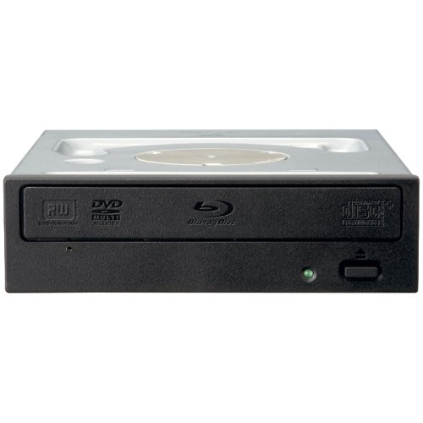
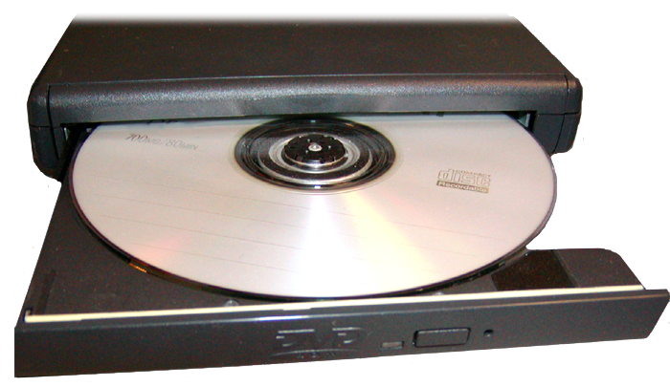
Optical Drives

Slide 28
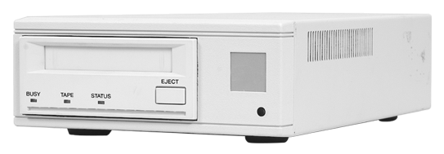
Tape Drives

Slide 29
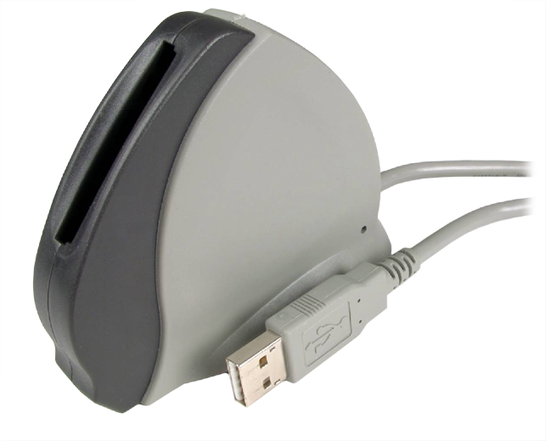
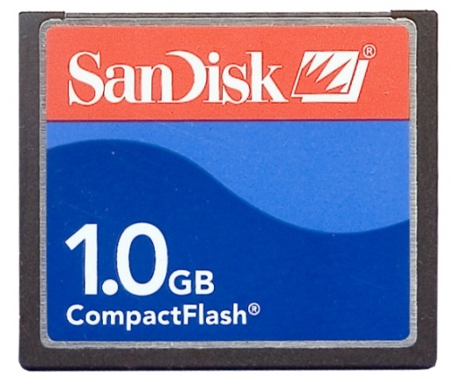
Solid State Storage
Compact Flash
card fits in here
36 mm
43 mm
USB adapter connects the
CompactFlash reader to the computer

Slide 30
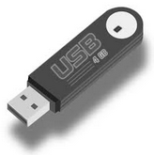
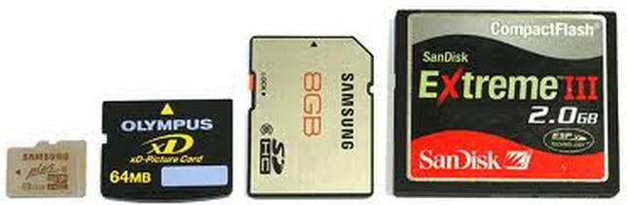
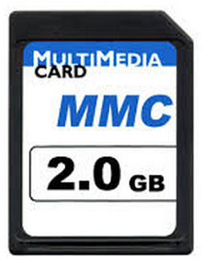
Types of Solid State Storage
USB flash drives
SSDs
CF cards
SM cards
xD-Picture Cards
MSes
SD cards
MMCs

Slide 31
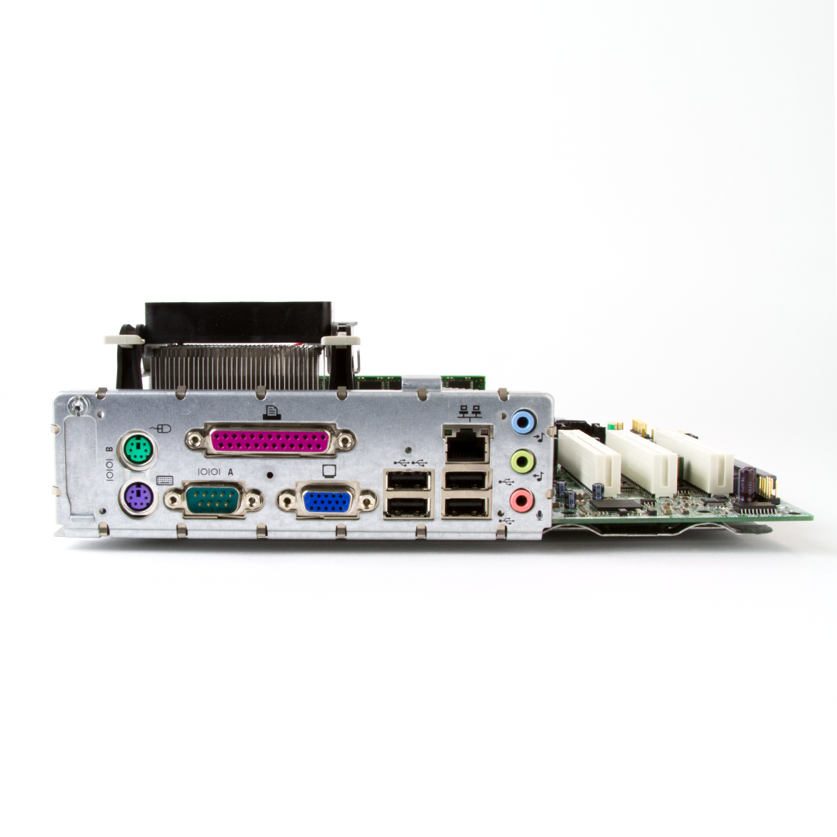
Ports
Network Connection Port
Parallel Port
Mouse and Keyboard Ports
Multimedia Ports
Display Port
USB Ports

Slide 32
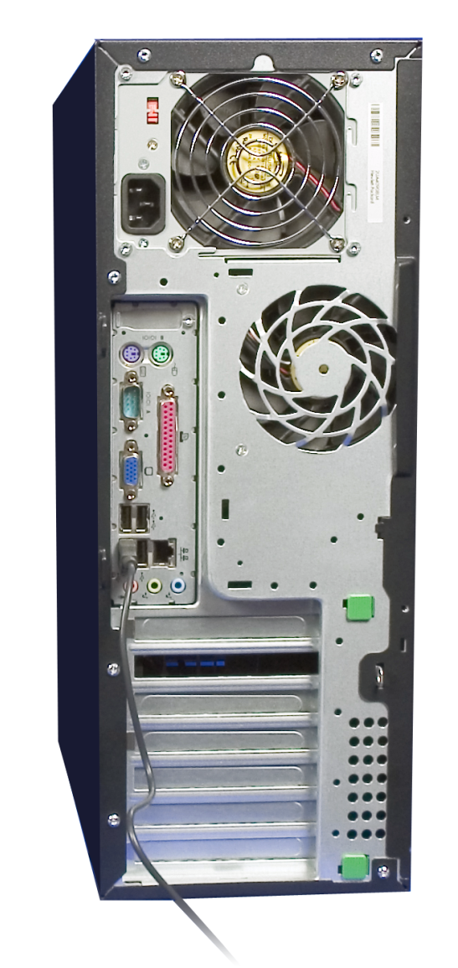
Computer Connections
USB Connector
Cable

Slide 33
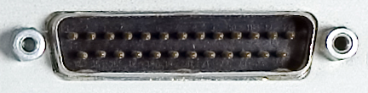
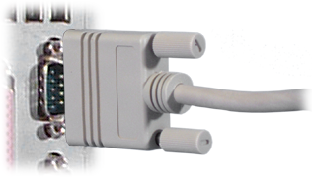
Serial Connections
25-pin serial port
on a serial device
25-pin end of serial cable connects
to modem and 9-pin end
connects to computer’s serial port

Slide 34
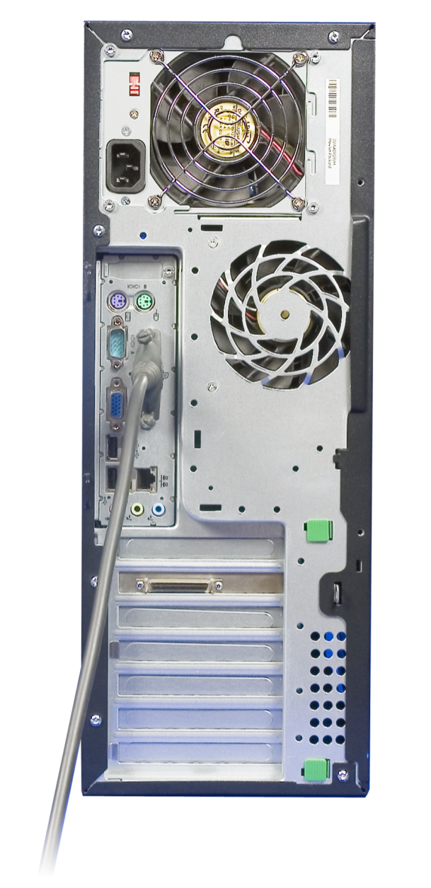
Parallel Connections
Parallel Connector
Parallel Cable

Slide 35
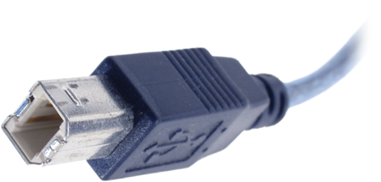
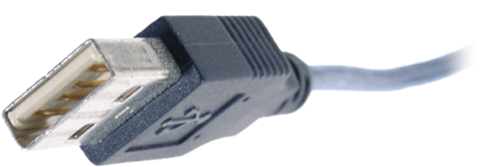
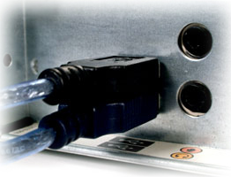
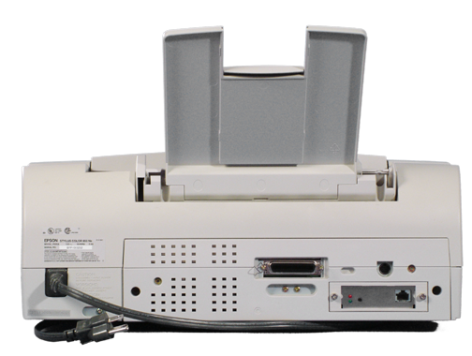
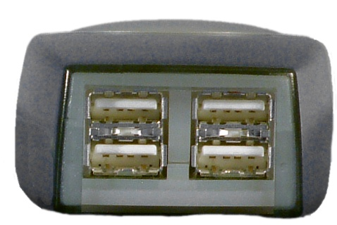
USB Connections
Type B connector
connects to USB device
Type A connector connects to
USB port on the computer
or on a hub

Slide 36
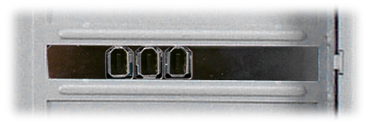
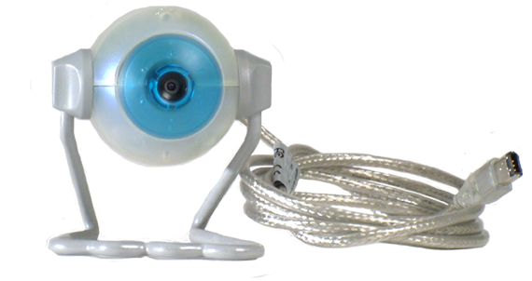
IEEE 1394 and FireWire Connections
FireWire Device
FireWire Port
FireWire 6-Pin Connector

Slide 37
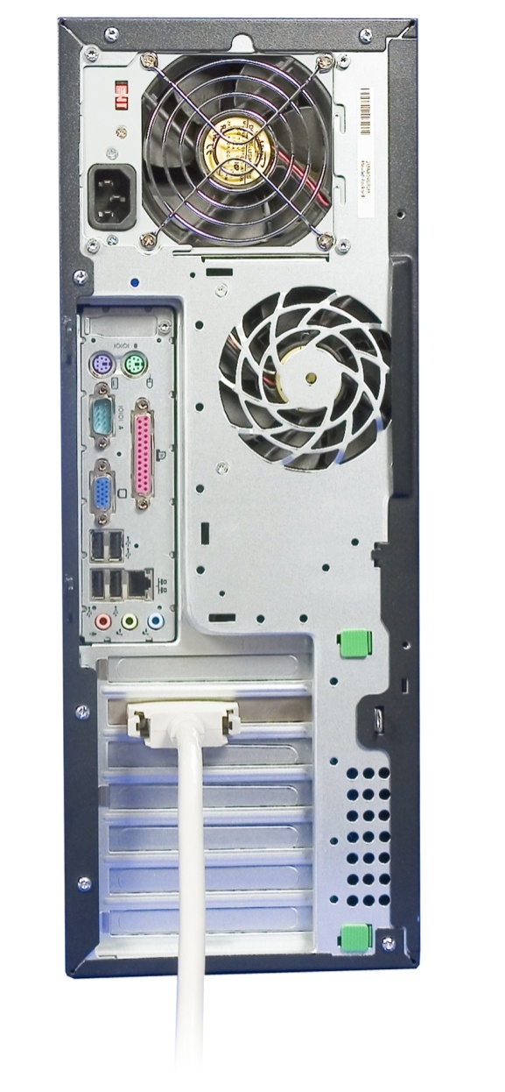
SCSI Connections
SCSI Connector
SCSI Cable

Slide 38
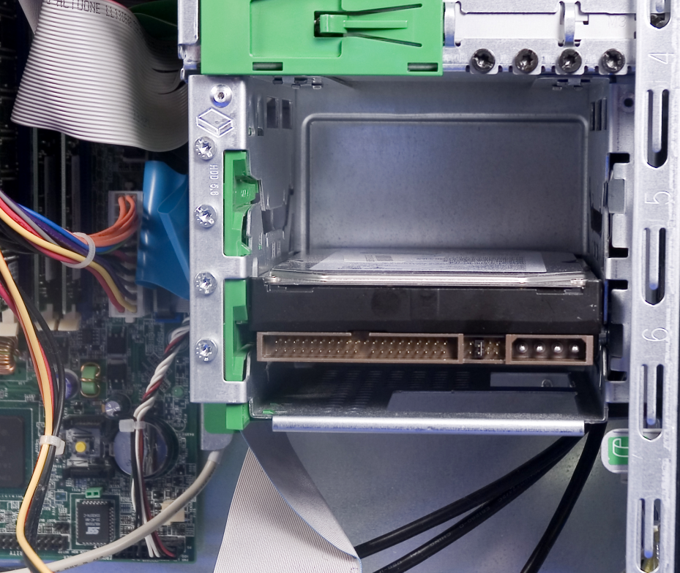
PATA Connections
PATA Data Cable
PATA Power Cable
PATA Port

Slide 39
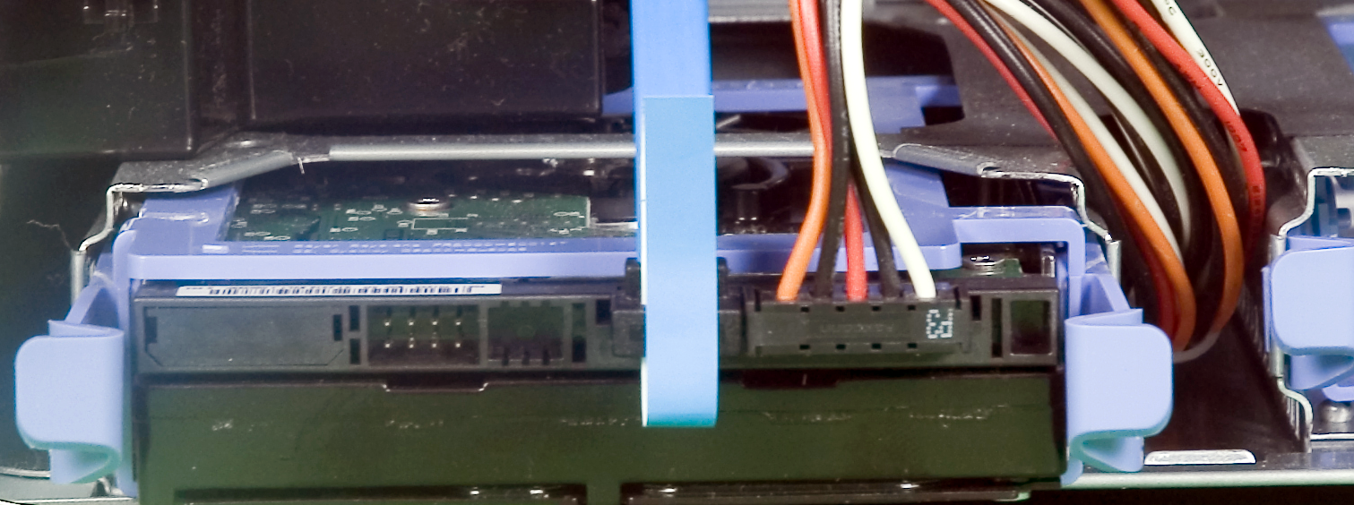
SATA Connections
SATA Power Cable
SATA Data Cable

Slide 40
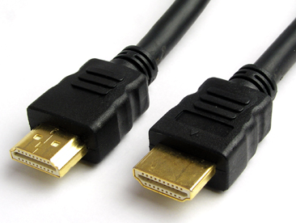
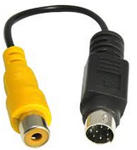
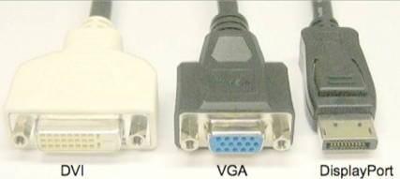
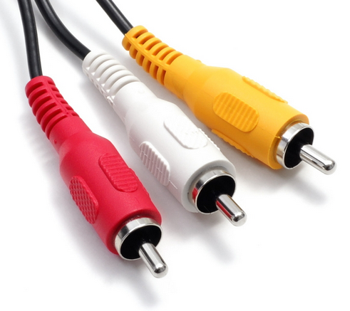
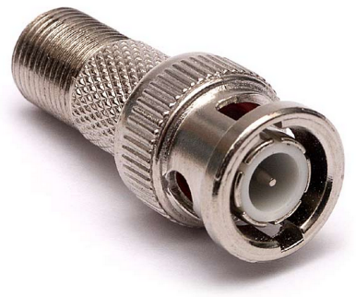
Display Cable and Connector Types
VGA
DVI
HDMI
Mini-HDMI
S-Video
Component/RGB
Composite video
Coaxial
DisplayPort
RCA
BNC

Slide 41





Audio/Video Connections
Single-core/shielded cable
One pair/shielded cable
TS and TRS connectors
3-pin XLR connectors

Slide 42


Comparing Analog and Digital Video
Analog Transmissions
Digital Transmissions
One at a positive voltage
Zero at the ground or zero voltage state
Carries information as continuous waves of electromagnetic or optical energy

Slide 43
Wireless Device Connections
Bluetooth
IR
RF (Radio frequency)

Slide 44
Reflective Questions
1. How many of the personal computer components described are familiar to you?
2. Which of the device connections discussed were familiar to you? Which were new?

